Slide 1

Raspberry Pi 3
甘薇柔
2018/11/09

Slide 2
目錄
1
2
3
樹苺派可以做哪些事?
如何建環境?
實驗舉例

Slide 3


樹苺派可以做哪些事?
1
遊戲
機器人
紅白機
Top 5 Raspberry Pi Robot Projects
https://www.youtube.com/watch?v=j_1JFnwOFwI
https://3q.9527.tw/85
https://reurl.cc/GdzjZ
https://www.youtube.com/watch?v=aFK8P0CqCRs

Slide 4


樹苺派可以做哪些事?
2
音樂
音樂盒
Beet Box
Music box
https://www.youtube.com/watch?v=rQ1412_rNmk
https://projects.raspberrypi.org/en/projects/gpio-music-box
https://vimeo.com/55658574

Slide 5


樹苺派可以做哪些事?
3
智慧生活
天氣監測
Smart mirror
https://www.edntaiwan.com/news/article/20171130NT01-How-to-Build-a-Raspberry-Pi-Weather-Station
https://www.youtube.com/watch?v=fkVBAcvbrjU
https://www.youtube.com/watch?v=wdaBi33nd3k

Slide 6
如何建環境?
1
下載作業系統 (Linux , Raspbian)
NOOBS or 映像檔燒在SD卡上
http://www.taiwan-raspberrypi.com/start/3-%E5%AE%89%E8%A3%9D%E4%BD%9C%E6%A5%AD%E7%B3%BB%E7%B5%B1/
2
安裝會使用到的軟體
3
設定網路
4
設定raspi-config
設定時區、語言
https://sites.google.com/site/raspberypishare0918/home/di-yi-ci-qi-dong/raspi-config

Slide 7
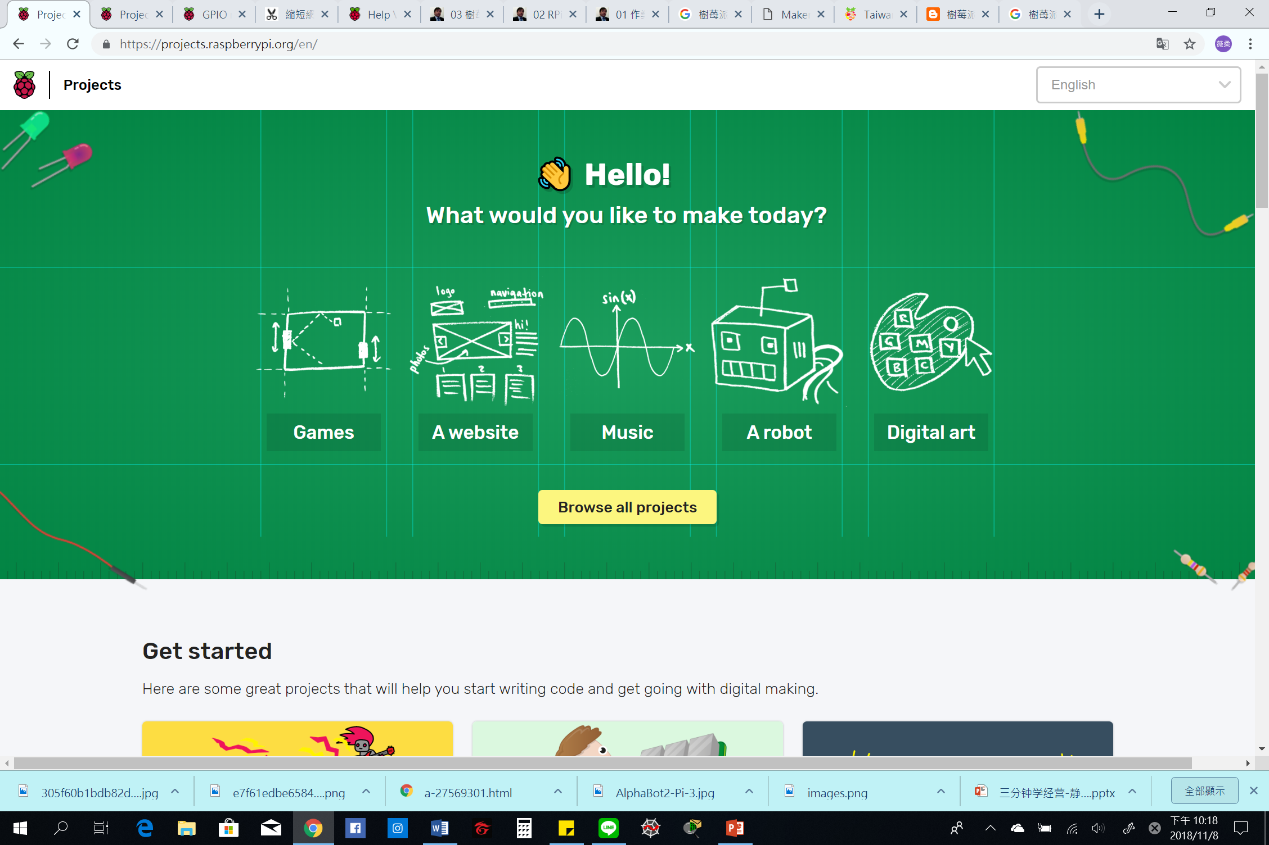
實驗舉例 https://projects.raspberrypi.org/en/

Slide 8
Thank You

